Slide 1
PLANO TERRITORIAL DE REORGANIZAÇÃO
DO CALENDÁRIO ESCOLAR 2020
A M P L A N O R T E
BELA VISTA DO TODO
CANOINHAS
IRINEÓPOLIS
ITAIÓPOLIS
MAFRA
MAJOR VIEIRA
MONTE CASTELO
PAPANDUVA
PORTO UNIÃO
TRÊS BARRAS
COLEGIADO DE EDUCAÇÃO
AMPLANORTE

Slide 2
PROTOCOLO DE SAÚDE MENTAL PARA O RETORNO ÀS AULAS PRESENCIAIS
COLEGIADO DE EDUCAÇÃO
AMPLANORTE

Slide 3
CONTEXTUALIZAÇÃO
COLEGIADO DE EDUCAÇÃO
AMPLANORTE

Slide 4
IMPACTO DO FECHAMENTO DAS ESCOLAS PARA EDUCANDOS, FAMILIARES E PROFISSIONAIS DA EDUCAÇÃO;
MOTIVAÇÕES PARA A ELABORAÇÃO DO PROTOCOLO DE SAÚDE MENTAL PARA O RETORNO ÀS AULAS PRESENCIAIS;
COLEGIADO DE EDUCAÇÃO
AMPLANORTE

Slide 5
METODOLOGIA
COLEGIADO DE EDUCAÇÃO
AMPLANORTE

Slide 6
REUNIÕES COM PROFISSIONAIS DOS MUNICÍPIOS DA AMPLANORTE;
PESQUISAS REALIZADAS NO PLANO TERRITORIAL DE RETORNO ÀS AULAS;
PESQUISA: “LEVANTAMENTO PSICOEMOCIONAL DOS PROFISSIONAIS FRENTE AO RETORNO DAS AULAS NA PANDEMIA (COVID-19);
DEFINIÇÃO DE DUAS LINHAS DE TRABALHO:
DEMANDAS E INTERVENÇÕES JUNTO AOS PROFISSIONAIS DA EDUCAÇÃO E
DEMANDAS E INTERVENÇÕES JUNTOS AOS EDUCANDOS E SEUS FAMILIARES.
COLEGIADO DE EDUCAÇÃO
AMPLANORTE

Slide 7
PESQUISA
“LEVANTAMENTO PSICOEMOCIONAL DOS PROFISSIONAIS FRENTE AO RETORNO DAS AULAS NA PANDEMIA (COVID - 19)”.
COLEGIADO DE EDUCAÇÃO
AMPLANORTE

Slide 8
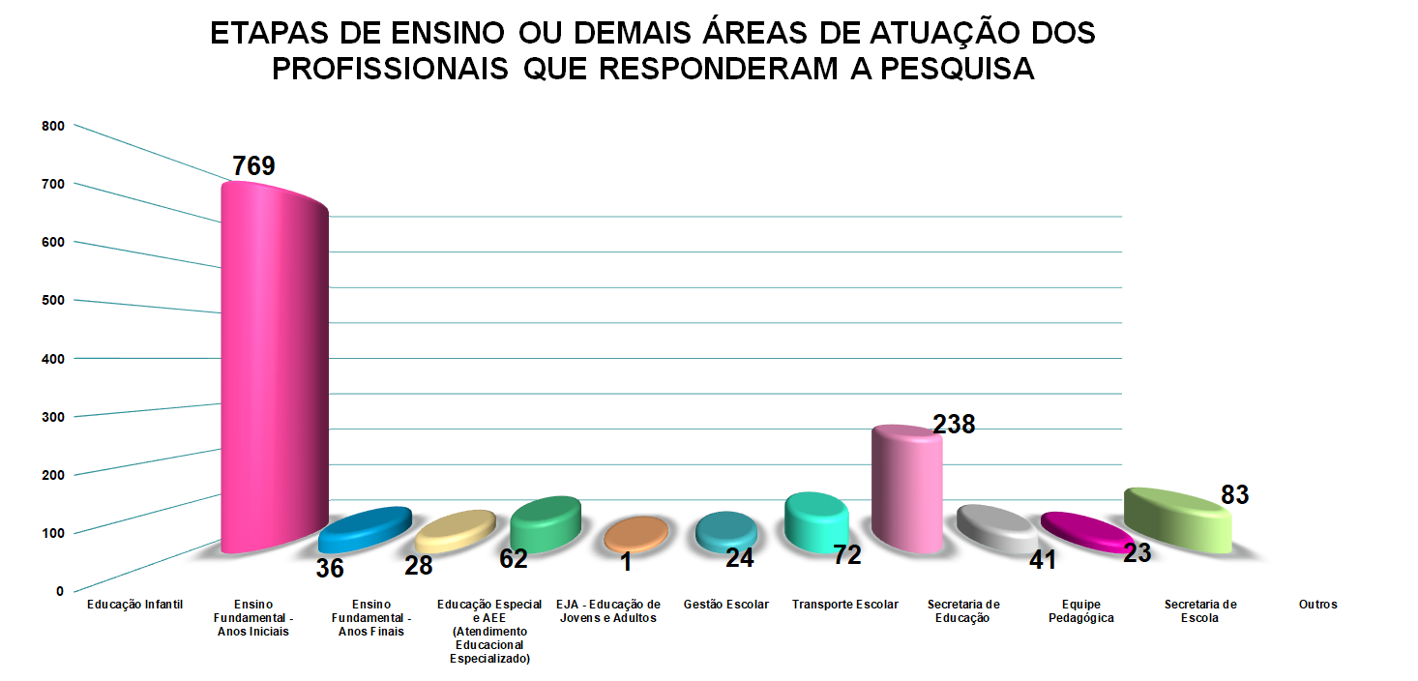

Slide 9
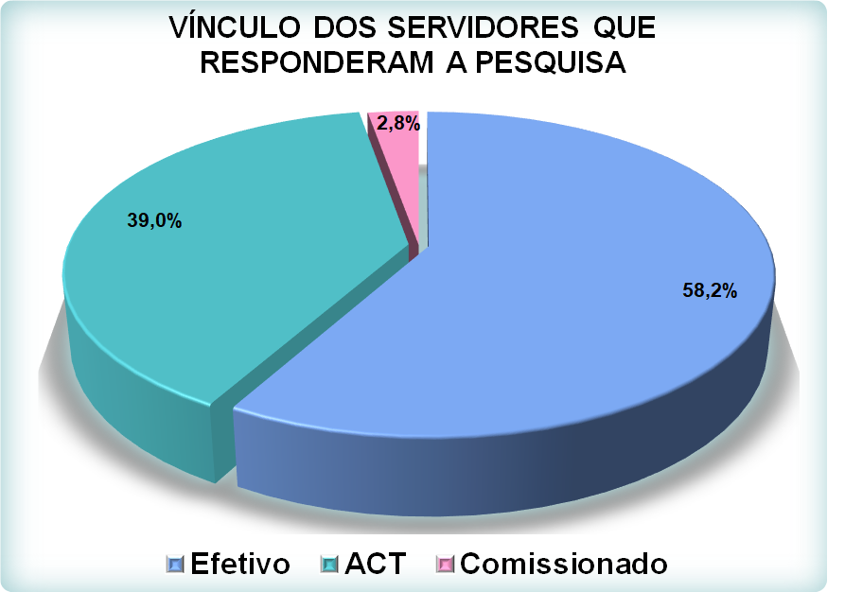

Slide 10
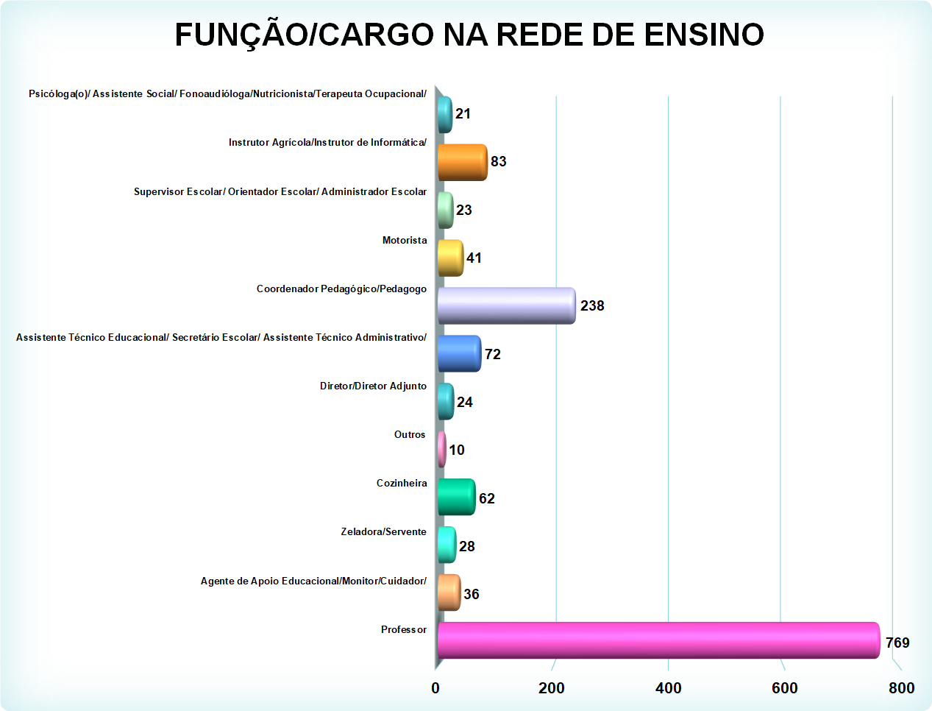

Slide 11
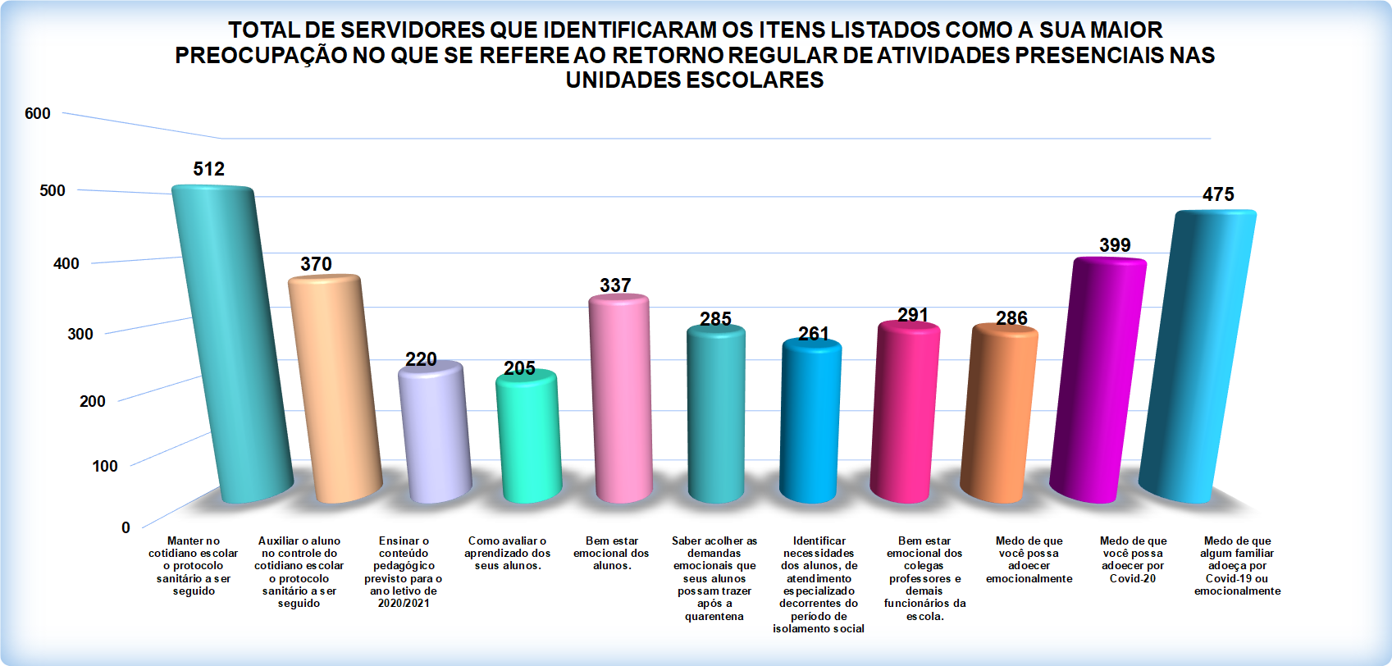

Slide 12
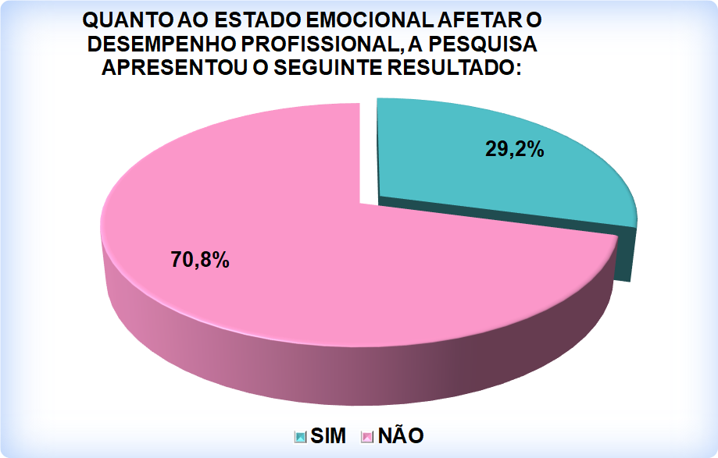

Slide 13
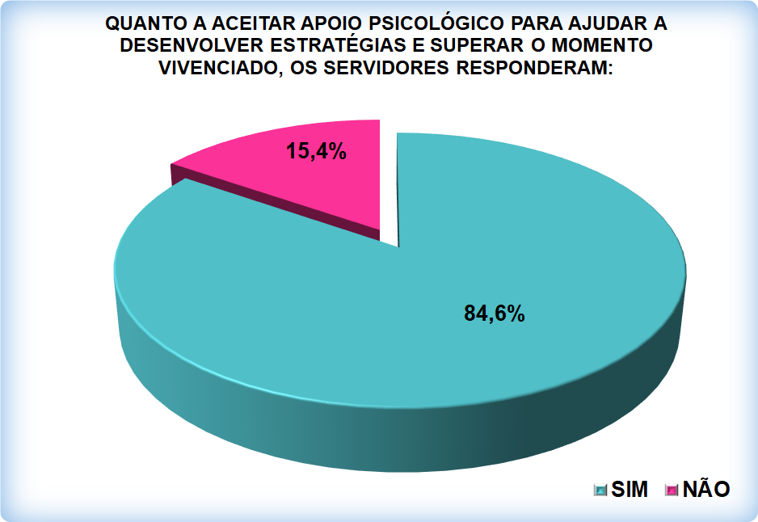

Slide 14
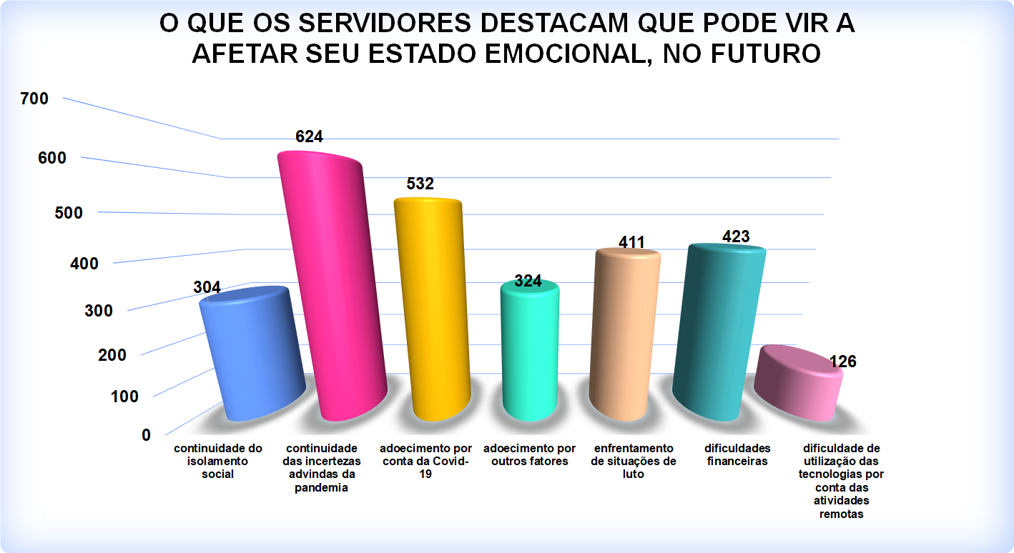

Slide 15
DEMANDAS E INTERVENÇÕES
COLEGIADO DE EDUCAÇÃO
AMPLANORTE

Slide 16
DEMANDAS E INTERVENÇÕES JUNTO AOS PROFISSIONAIS DA EDUCAÇÃO:
1- PROCESSO DE ENSINO E APRENDIZAGEM;
2- PROTOCOLO DE MEDIDAS SANITÁRIAS;
3- SAÚDE FÍSICA;
4- SAÚDE MENTAL;
5- LUTO;
6- SITUAÇÃO FINANCEIRA.

Slide 17
DEMANDAS E INTERVENÇÕES JUNTO AOS EDUCANDOS:
1- ALTERAÇÕES EMOCIONAIS E COMPORTAMENTAIS;
2- TRANSTORNOS MENTAIS;
3- VIOLÊNCIA;
4- VULNERABILIDADE FINANCEIRA OU SOCIAL;
5- LUTO.

Slide 18
DEMANDAS E INTERVENÇÕES JUNTO ÀS FAMÍLIAS DOS EDUCANDOS:
1- PROTOCOLO DE MEDIDAS SANITÁRIAS;
2- APROVEITAMENTO E ACOMPANHAMENTO PEDAGÓGICO DOS ESTUDANTES;
3- SAÚDE MENTAL DOS ESTUDANTES;
4- PERDA OU DIMINUIÇÃO DA RENDA FAMILIAR;
5- LUTO.

Slide 19
“PARA ALÉM DA DESCRIÇÃO DE DEMANDAS E INTERVENÇÕES, A IDEALIZAÇÃO DESTE PROTOCOLO OBJETIVA SENSIBILIZAR A TODOS PARA A IMPORTÂNCIA DA OBSERVAÇÃO DE CONTEXTO E SINAIS, DA APROXIMAÇÃO E DO FORTALECIMENTO DE VÍNCULOS, SENDO ESTES, CUIDADOS INICIAIS EM SAÚDE MENTAL…
COLEGIADO DE EDUCAÇÃO
AMPLANORTE

Slide 20
...NÃO SE TRATA DE UMA TAREFA A MAIS, MAS DE UM OLHAR QUE DEVE PERMEAR TODA E QUALQUER PRÁTICA NAS UNIDADES ESCOLARES QUANDO DO RETORNO DAS AULAS PRESENCIAIS”.
COLEGIADO DE EDUCAÇÃO
AMPLANORTE

